Slide 1
Postavenie digitálnych repozitárov a politiky
Open Access ako nevyhnutnej súčasti procesu etablovania digitálnych humanitných vied
PhDr. Matúš Formanek, PhD.
Mgr. Jarmila Majerová, PhD.
Mgr. Veronika Murgašová, PhD.
KMaKD FHV UNIZA

Slide 2
Úloha IKT v (digitálnych) humanitných vedách
Veľmi dôležitá
Vo vede a výskume
  Zdieľanie znalostí a ich komunikácia
  Realizácia experimentov vo virtuálnom prostredí
  Digitalizácia KD
  3D modelovanie
  ...
Vo výučbe
  Rozvoj elektronických študijných materiálov
  Podpora interaktívnych online kurzov
  Podpora dištančného vzdelávania
  ...

Slide 3
digitálne humanitné vedy
Open Access
digitálne repozitáre
IT infraštruktúra

Slide 4
Digitálne akademické repozitáre – moderné virtuálne priestory
Sú sieťovo prístupné systémy, ktoré umožňujú elektronické zdroje* (objekty):
ukladať a archivovať,
spravovať na pokročilej úrovni,
logicky ich členiť do celkov (komunít/kolekcií),
sprístupňovať,
indexovať a vyhľadávať.
*intelektuálne výstupy danej organizácie

Slide 5
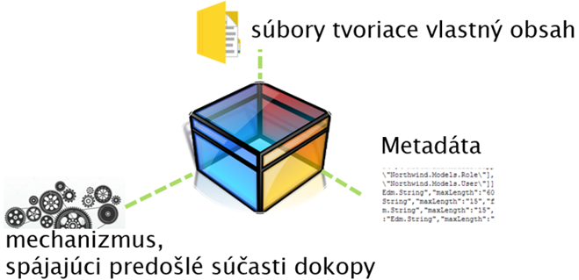
Súčasti digitálneho objektu

Slide 6

Konkrétny príklad menšieho repozitára
Digitálny repozitár KMKD
DSpace
Ubuntu Server LTS
XenServer Free Edition
HP Proliant ML10
Tomcat + PostgreSQL

Slide 7

XenServer
Open source virtualizácia
Používame Free edition – verziu dostupnú zdarma
Pool dvoch fyzických serverov
Intel Xeon rady Skylake
32GB DDR4
Využitie v praxi:
Katedrový digitálny repozitár
Testovacie účely
Študentské weby, wiki, ...

Slide 8
Ubuntu Server LTS
Linuxová distribúcia
s dlhodobou podporou
Jednoduchosť používania
Stabilita
Bezpečnosť
Linux nachádza bohaté
využite vo svete dig. repozitárov
Spracované podľa výsledkov
prieskumu spoločnosti DuraSpace
(údaje sú platné ku 13.9.2018)

Slide 9
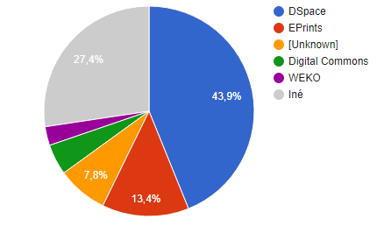
Open source
Ideálny SW pre Open Access repozitáre
Celosvetovo podiel viac ako 43%
medzi 3519 OA repozitármi
Dlhodobá podpora
Vývoj zastrešuje
  DURASPACE
  a
  početná komunita
Spracované podľa OpenDoar.org
(údaje sú platné ku 13.9.2018)
DuraSpace :“Working together to provide enduring access to the world’s digital heritage.”

Slide 10
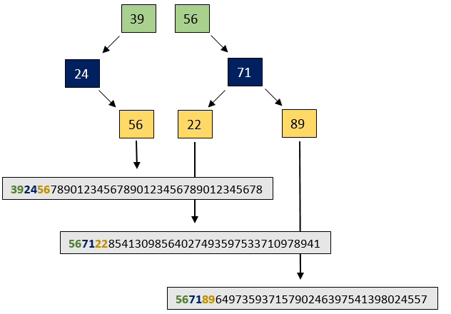

storage
Disky v RAID 1
SSD pre operačný systém
HDD pre Assetstore (úložisko súborov s obsahom)
Príklad logickej adresárovej štruktúry v Assetstore:

Slide 11


Slide 12
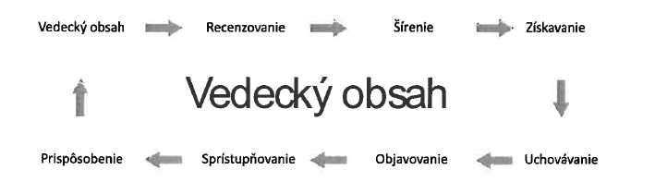
Proces vedeckej komunikácie
Zdroj: (Ho, K. Adrian 2011)

Slide 13
Politika otvoreného prístupu
Iniciatíva Budapest Open Access Initiative
Začiatok 21. storočia
Hnutie otvoreného prístupu
Základná filozofia: výskum financovaný z verejných zdrojov by mal byť dostupný bezplatne a všetkým

Slide 14
Otvorený prístup/Open Access
Všeobecný termín používaný pre znalostné zdroje, ktoré sú vo verejnej doméne dostupné verejnosti, a to bez akýchkoľvek obmedzení (predplatné, poplatky)
Realizuje sa v online prostredí prostredníctvom internetu

Slide 15
Typy otvoreného prístupu
Podľa typu kanálov:
  Zlatý otvorený prístup
  Zelený otvorený prístup
Podľa typu oprávnenia:
  Gratis OA (odstránenie finančnej bariéry)
  Libre OA ( odstránenie niektorých bariér pre ďalšie používanie)
  Tool Access (spoplatnený prístup – nie je skutočným otvoreným prístupom)

Slide 16

Zlatý otvorený prístup
Otvorený prístup realizovaný prostredníctvom časopisov
Open Journal Systems – systém pre správu a publikovanie časopisov

Slide 17

Zelený otvorený prístup
Otvorený prístup realizovaný prostredníctvom repozitárov
Pri ich budovaní sa využíva množstvo open source softvérov (DSpace, Eprints)
Autoarchivácia

Slide 18
Postup pri ukladaní dokumentov a dát do otvorených repozitárov:
zvoliť vhodný otvorený repozitár pre uloženie dokumentu/dát (registre repozitárov ROAR alebo re3data)
v prípade ukladania článku, ktorý bol publikovaný v časopise je nevyhnutné oboznámiť sa s politikami autorských práv vydavateľa časopisu
v prípade ukladania výskumných dát je dôležité zvážiť možnosť zverejnenia. Rôzne dáta majú rôzne stupne zverejnenie a to od úplne verejných až po vysoko dôverné.
  Zákon o ochrane osobných údajov (122/2013) a Autorský zákon (185/2015).

Slide 19
Repozitáre
inštitucionálne – obsahujú najrozmanitejšie dokumenty, ktoré chce inštitúcia uchovávať a sprístupňovať, vrátane tzv. „sivej“ literatúry
predmetové – sú zamerané na konkrétnu vednú oblasť

Slide 20
Webometrické hodnotenie inštitucionálnych repozitárov
„Ranking Web of World Repositories“
(Hodnotiaci web svetových repozitárov)
  Celosvetová hodnotiaca iniciatíva CSIC Cybermetrics Lab zo Španielska pre OA inštitucionálne alebo disciplinárne repozitáre

Slide 21
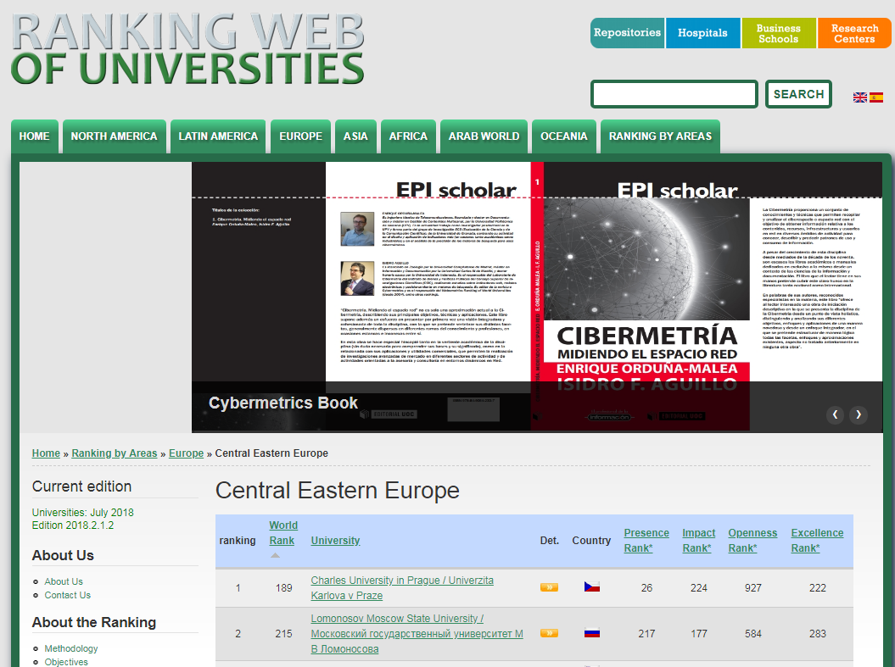

Slide 22
Národný repozitár
CVTI SR - národný referenčný bod pre Open Access politiku na Slovensku
repozitár pre ukladanie, dlhodobú archiváciu a sprístupňovanie slovenských vedeckých a odborných publikácií, výskumných dát a sivej literatúry (Akčný plán Iniciatívy pre otvorené vládnutie v Slovenskej republike na roky 2017 – 2019)

Slide 23
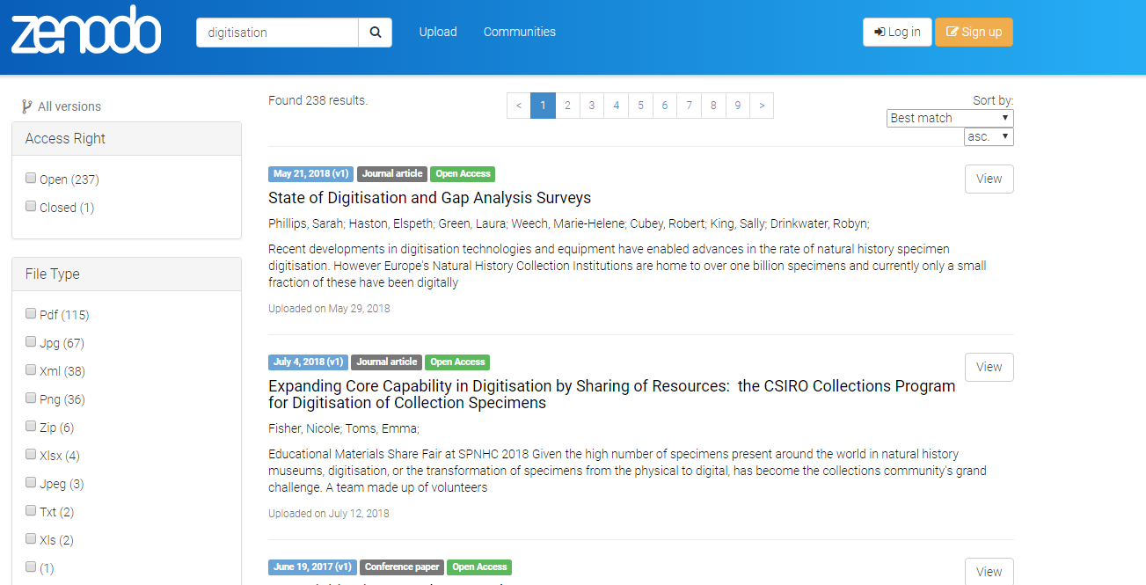
ZENODO
Repozitár je súčasťou portálu OpenAIRE - prevádzkovateľ CERN

Slide 24
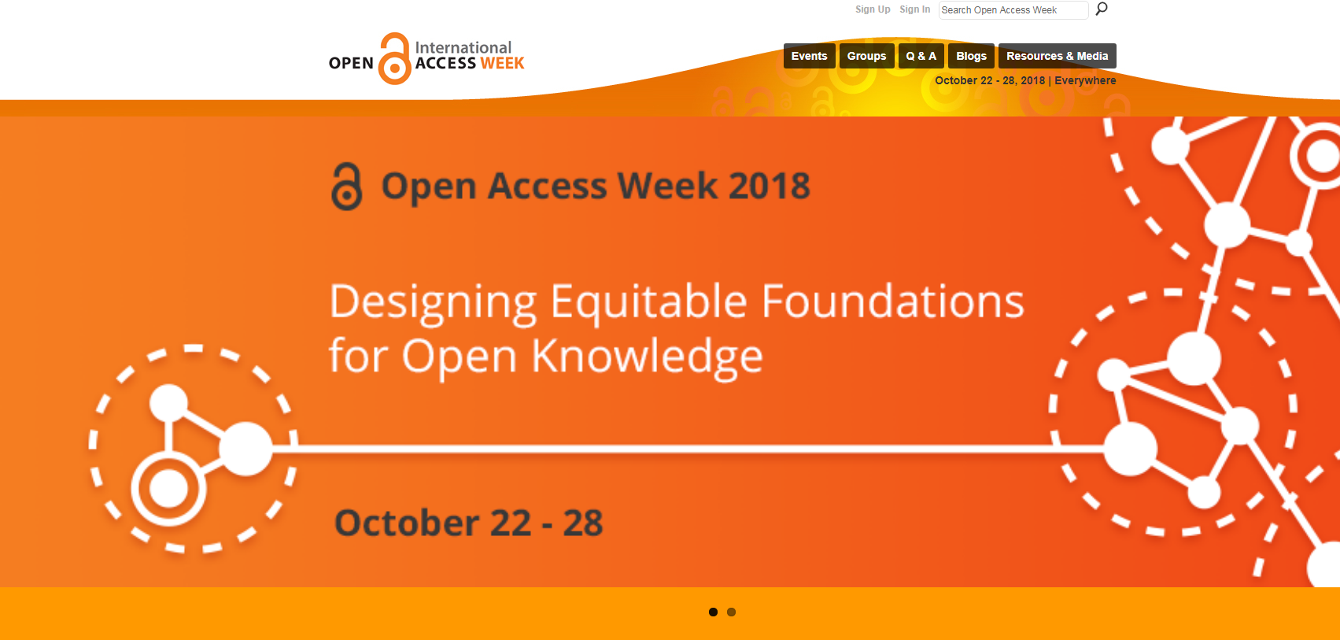
Open Access Week
workshopy, panelové diskusie a prezentácie na tému otvoreného prístupu

Slide 25
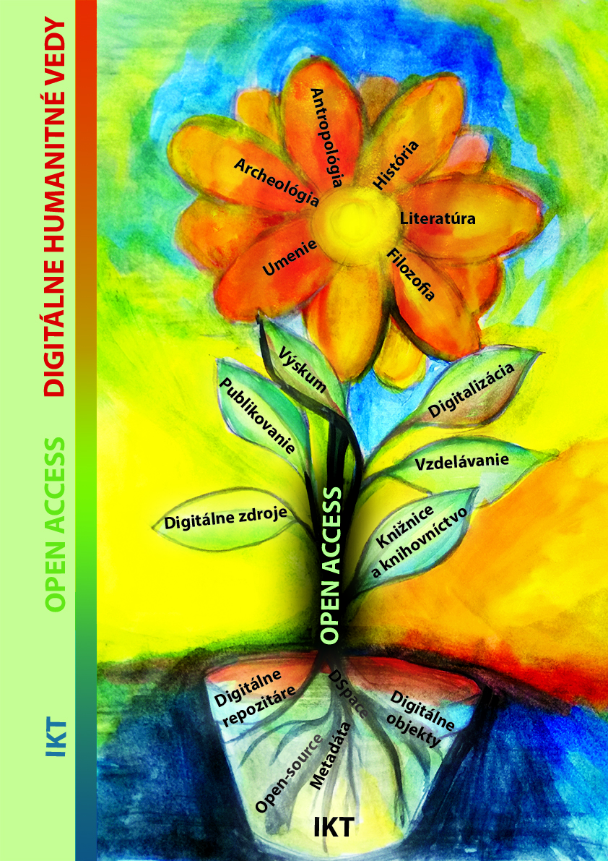

Slide 26
Digitálne humanitné vedy
Humanitné vedy – priestor, v ktorom sa realizujú disciplíny:
  Muzeológia
  História
  Jazykoveda
  Archeológia
  Divadlo
  Muzikológia
  Umenie
  Tanec ...
  Kultúrne dedičstvo

Slide 27
Humanitné vedy
Vytvárajú a využívajú množstvo zdrojov – od písomných, cez obrazové, zvukové, audiovizuálne, 3D ...
Ktoré možno podľa druhu triediť do viacerých skupín – knihy, rukopisy, archiválie, obrazy, sochy, mapy, zvukové záznamy, filmy ...

Slide 28
Digitalizácia
reformátovanie (remediácia) analógového obsahu do digitálnej formy
= cieľ digitalizácie: zachovať informačné obsahy a digitálne obrazy objektov pre budúce generácie
= vznik digitálnych knižníc
Projekty masovej digitalizácie zdrojov/objektov kultúrneho dedičstva sa realizujú prakticky na celom svete

Slide 29
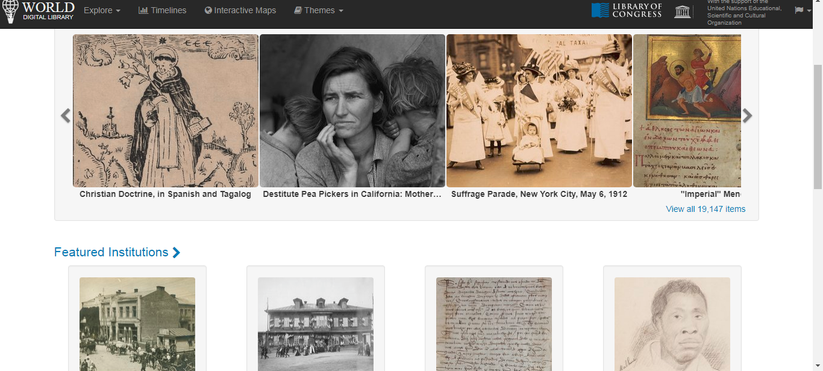
Digitalizačné projekty - WDL

Slide 30
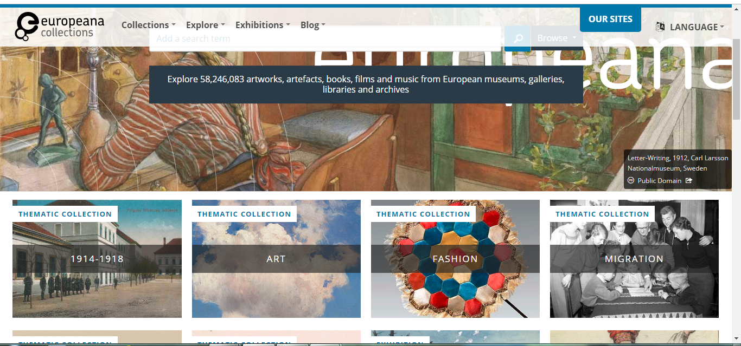
Europeana

Slide 31
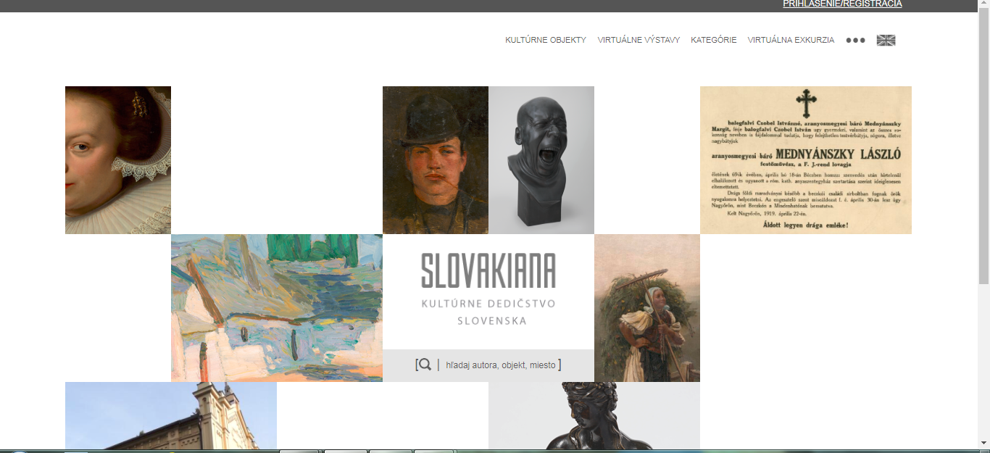
Slovakiana

Slide 32
Digitálne knižnice
Sprístupňujú z jedného miesta zdroje a objekty kultúrneho dedičstva sveta, Európy, Slovenska ...

Slide 33
Digitálne humanitné vedy
DHV sú:
Nový prístup k realite – jednoduchý, elegantný, rýchly
Zviditeľnenie vecí – digitálna prezentácia
Interdisciplinárny priestor – pre jednoduché riešenia
DHV nie sú:
Nová disciplína
Digitálne len prostým nasadením a využívaním digitalizačnej techniky
V ZÁPADNÝCH KRAJINÁCH SA REALIZUJÚ PRIMÁRNE VO VEĽKÝCH UNIVERZITNÝCH KNIŽNICIACH

Slide 34
Definícia DHV
Digitálne humanitné vedy sú multidisciplinárnou oblasťou, ktorá uskutočňuje výskum v rámci prieniku digitálnych technológií a humanitných vied.
Zameriava sa na vytváranie aplikácií a modelov, ktoré umožňujú nové druhy výskumu, a to tak v oblasti humanitných disciplín, ako aj v informatike a súvisiacich technológiách.
Študuje aj vplyv týchto techník na kultúrne dedičstvo, pamäťové inštitúcie, knižnice, archívy a digitálnu kultúru.

Slide 35
DHV slúžia ako
Platforma na vytváranie špecializovaných digitálnych knižníc s bohatým obsahom
Platforma na identifikáciu obsahov/objektov, a ich sprístupňovanie
Platforma, ktorá slúži na vytváranie nových diel = pridaná hodnota „tradičnej“ digitálnej knižnice

Slide 36
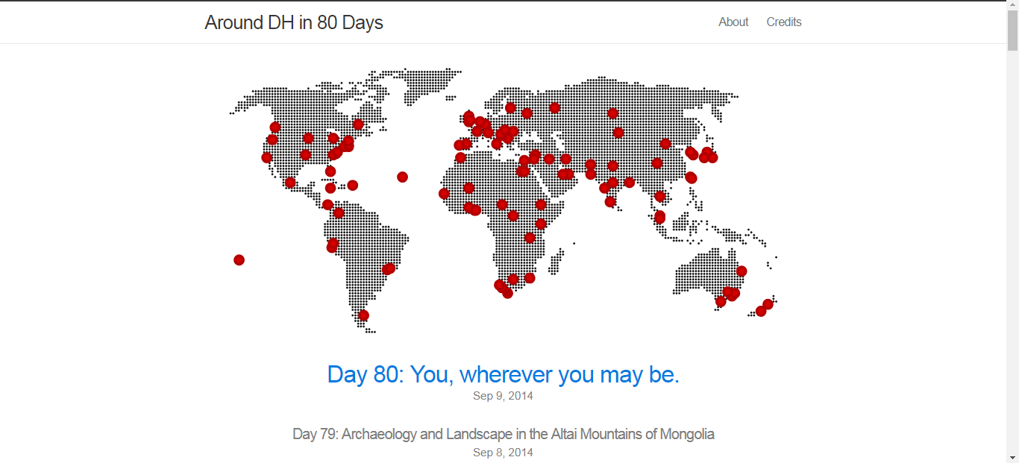
Príklady projektov DHV

Slide 37
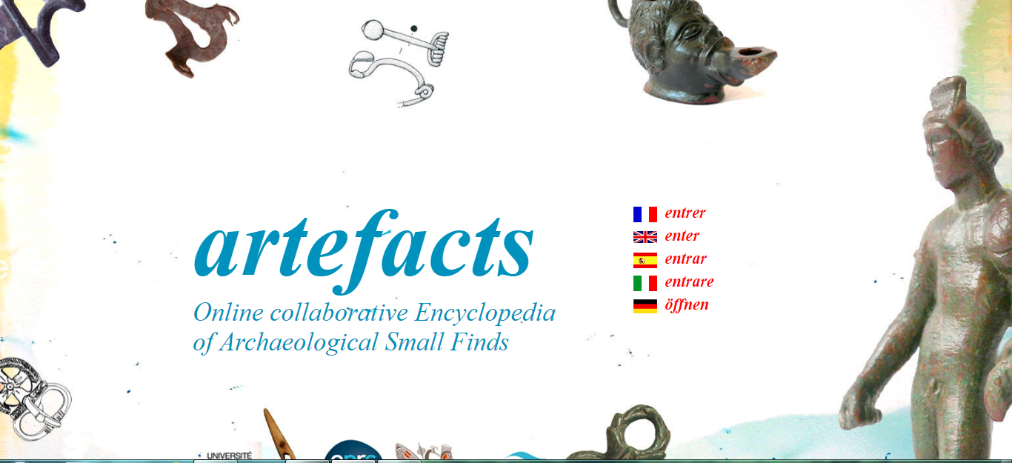
Doména: archeológia

Slide 38
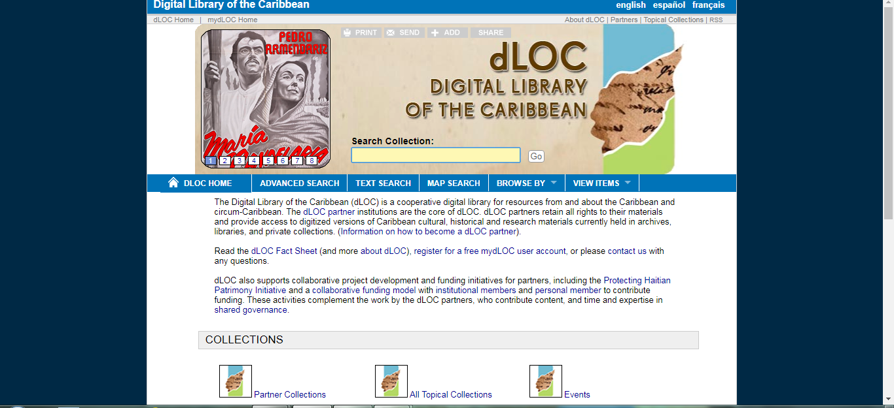
Doména: písomné dedičstvo

Slide 39
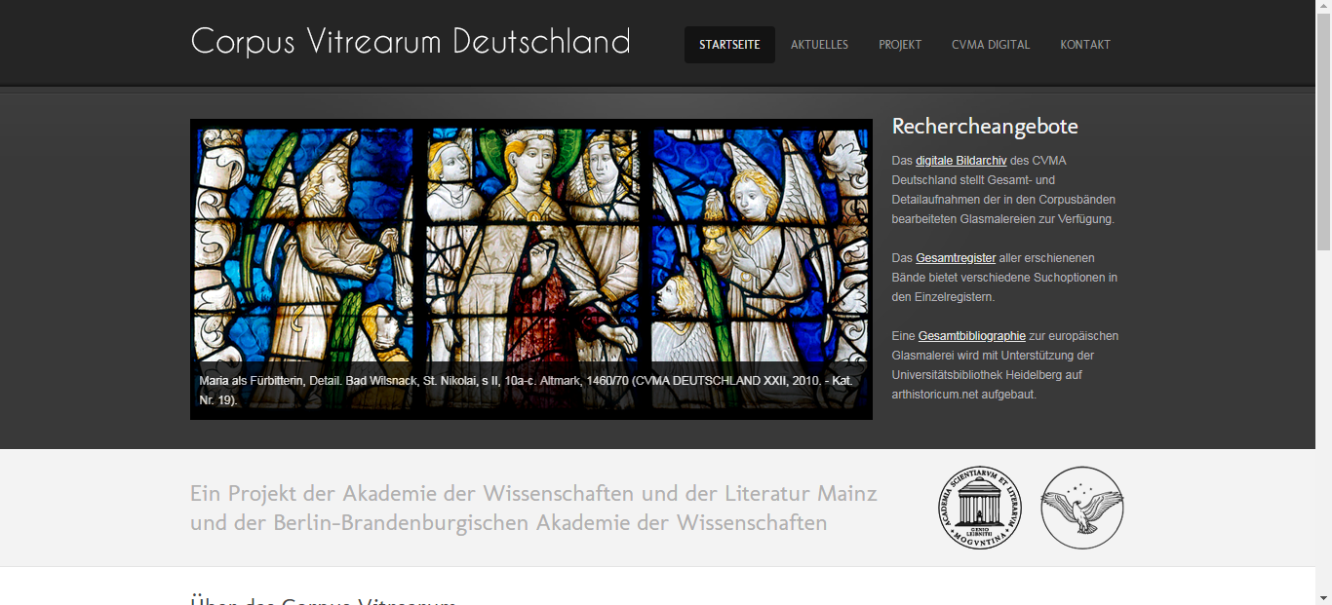
Doména: umenie

Slide 40
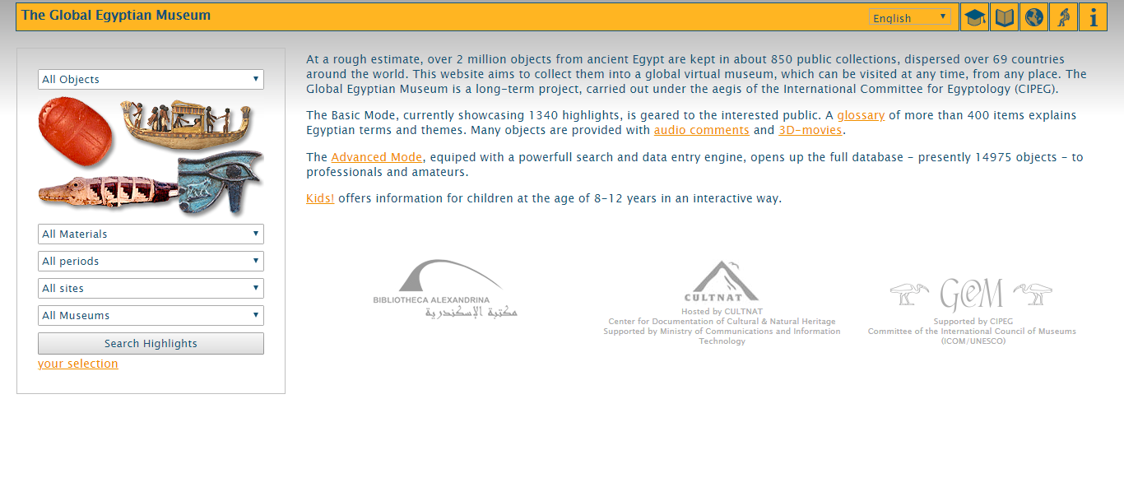
Doména: múzeum

Slide 41
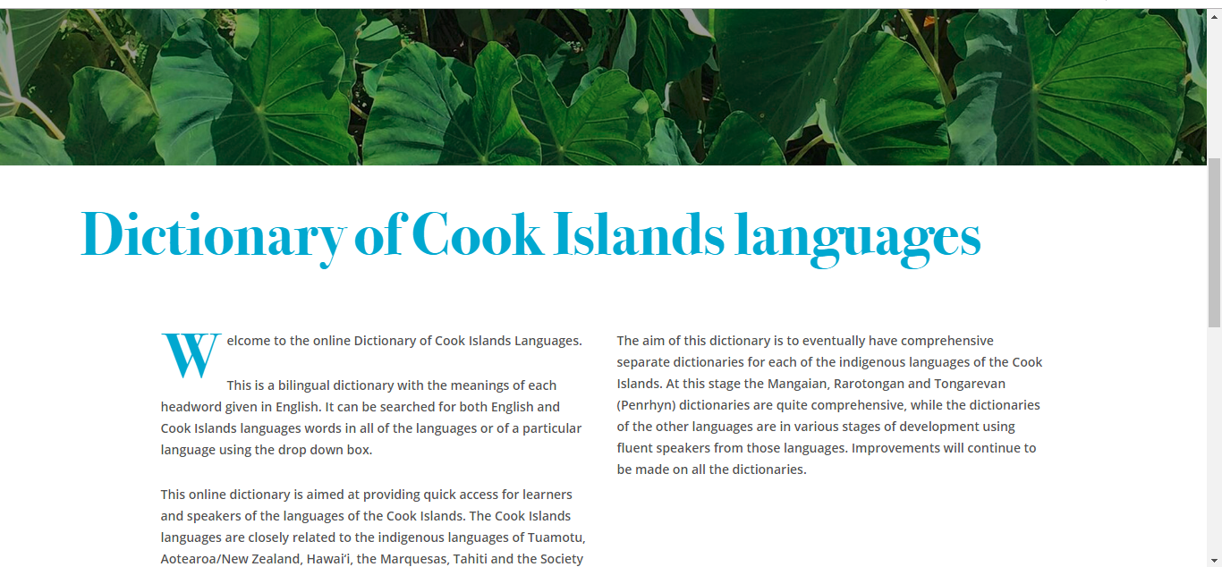
Doména: jazykoveda

Slide 42
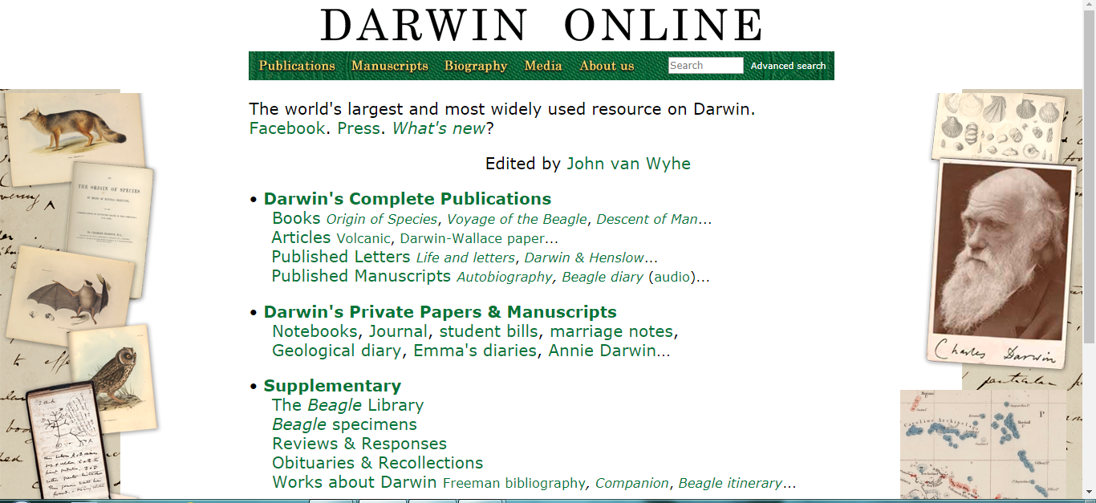
Doména: osobný archív

Slide 43
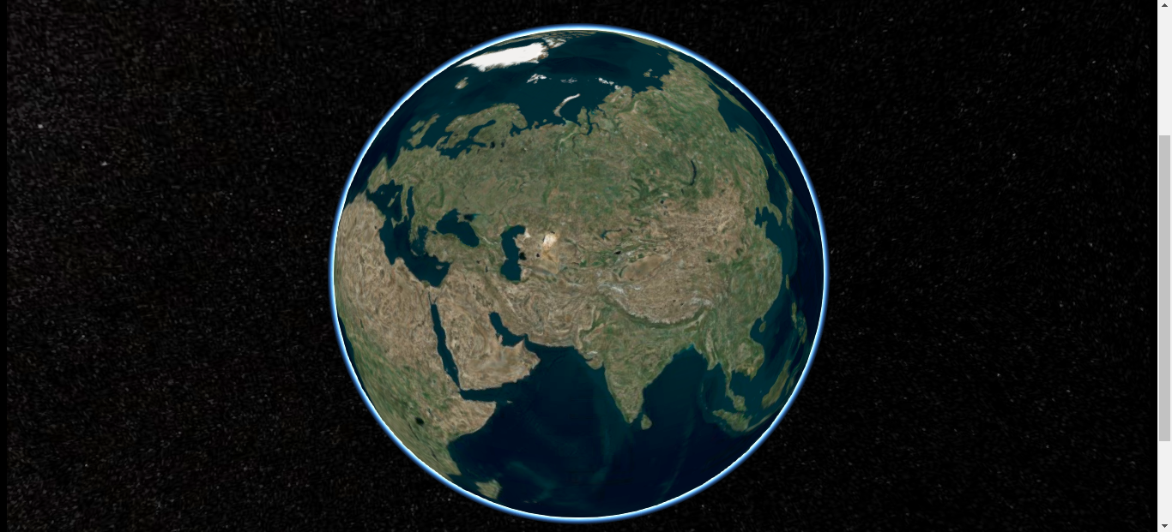
Doména: kartografia

Slide 44
Projekt APVV INDED
„Skromný“ príspevok KMKD FHV k rozvoju DHV
Projekt zameraný na mapovanie korešpondencie slovenských vedcov a vzdelancov v rokoch 1500-1800 v európskom kontexte
Výstupy: digitalizácia korešpondencie, vizualizácia vzťahov osobností navzájom = základ pre ďalší výskum a tvorbu nových diel
Sekundárna literatúra

Slide 45
Vzdelávanie pre DHV
Digitálne zdroje v humanitných vedách
Technológie internetu
Programovanie
Štruktúry dát a metadát
Datamining, textmining

Slide 46
Ďakujeme za pozornosť

